Slide 1

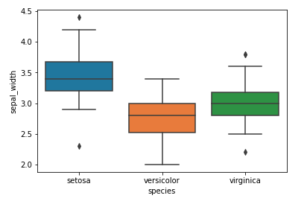
Machine Learning Toolbox (I)
Data Science Bootcamp
Team Challenge Sprint 10
Team 8
Participantes:
Anna Hidalgo Costa
Carlos Escobar
José Estévez
Juanjo Fernández Moreno
Kathrin Fuchs
Pablo García

Slide 2
Objetivos
Desarrollar un módulo de herramientas básicas para crear modelos de ML.
Aplicar las funciones a un dataset de interés como prueba de su funcionamiento.
Notes:
El objetivo principal es construir un módulo de herramientas básicas de ciencia de datos para crear modelos de Machine Learning. Este módulo debe contener un conjunto de funciones que permitan el abordaje, la manipulacion, análisis y visualización del conjunto de datos de interés.
El otro objetivo del Team Challenge es aplicar el módulo de funciones creado a un conjunto de datos de interés como ejemplo de su correcto funcionamiento.

Slide 3
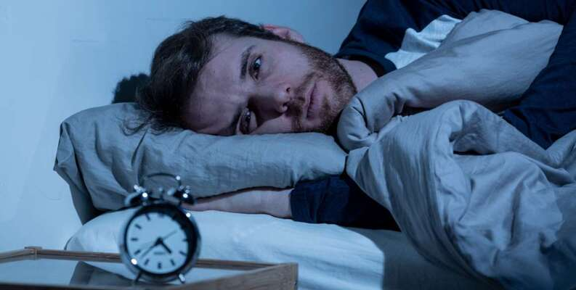
Descripción del dataset
Sleep Health and Lifestyle Dataset
Fuente: Kaggle
Creador: Laksika Tharmalingam
Licencia: CC0: Public Domain
Característica: Sintético
Dimensiones: 400 filas y 13 columnas
Features:
Duración del sueño, calidad del sueño.
Nivel de actividad física, nivel de stress e indice de masa muscular.
Tensión sanguínea y pulsaciones.
Sleep disorder: apnea o insomnio.
Notes:
El dataset seleccionado corresponde a una muestra de datos relacionados con la salud del sueño y el estilo de vida y salud de las personas.
Entre las variables que contiene están:
Duración del sueño, calidad del sueño.
Estilo de vida, como nivel de actividad física, nivel de stress e indice de masa muscular.
Tensión sanguínea y pulsaciones.
Y una variable que indica si tiene desorden del sueño en forma de apnea o insomnio.

Slide 4
Funciones
Librerías
describe_df
tipifica_variables
get_features_num_regression
get_features_num_regression
get_features_cat_regression
plot_features_cat_regression
import matplotlib.pyplot as plt
import numpy as np
import pandas as pd
import seaborn as sns
from scipy.stats import chi2_contingency, f_oneway, pearsonr

Slide 5
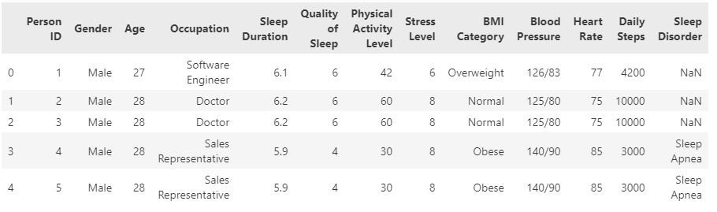
Carga de datos
import pandas as pd
data = pd.read_csv("./data/sleep_health_and_lifestyle_dataset.csv")
data.head()
Notes:
Cargamos el dataset en un objeto pandas y mostramos la cabecera.

Slide 6
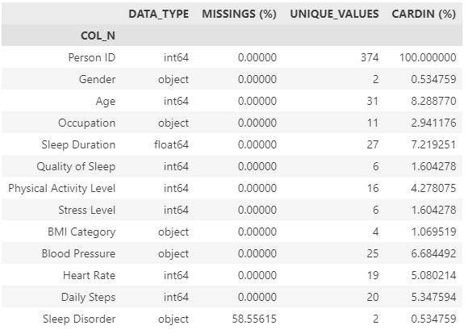
describe_df
describe_df(data)
Notes:
Visualizamos la información del dataset

Slide 7
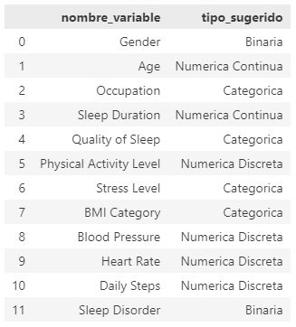
tipifica_variables
tipifica_variables(data, umbral_categoria=12, umbral_continua=0.07)
Notes:
Obtenemos el tipo de dato sugerido para cada columna basado en su cardinalidad y los umbrales seleccionados.

Slide 8
get_features_num_regression
numerical_features = get_features_num_regression(
data,
target_col="Sleep Duration",
umbral_corr=0.5,
pvalue=0.05
)
print(numerical_features)
['Quality of Sleep', 'Stress Level', 'Heart Rate']
Notes:
Obtenemos las variables que se correlacionan con la variables objetivo y que cumplan con un indice de correlacion mayor al umbral y un coeficiente de correlacion mayor que el umbral de pvalue.

Slide 9
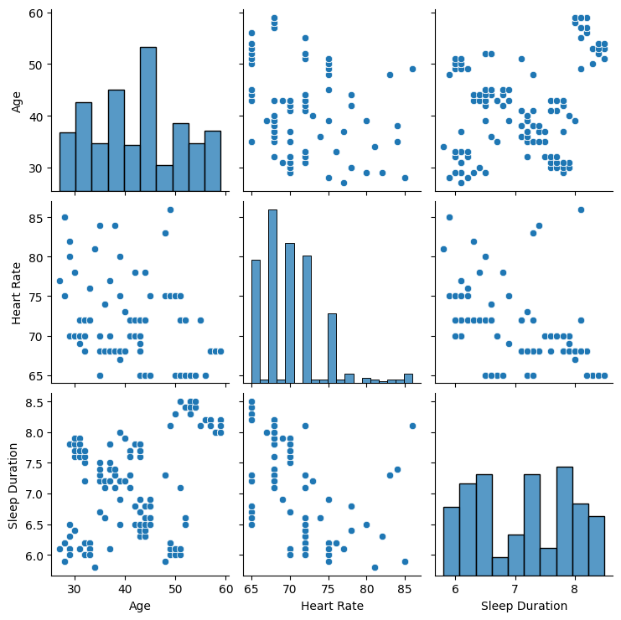
plot_features_num_regression
plot_features_num_regression(
data,
target_col="Sleep Duration",
columns=["Age", "Daily Steps",
"Heart Rate","Physical Activity Level"],
umbral_corr=0.5,
pvalue=0.05
)
Notes:
Obtenemos los graficos del analisis bivariante de la variable objetivo con las demas variables. Se seleccionaran las variables cuya correlación sea mayor al umbral seleccionado y que el coeficiente de pearson sea mayor que el umbral.

Slide 10
get_features_cat_regression
categorical_features = get_features_cat_regression(
data,
target_col="Sleep Duration",
pvalue=0.05
)
print(categorical_features)
['Gender', 'Occupation', 'BMI Category', 'Blood Pressure']

Slide 11
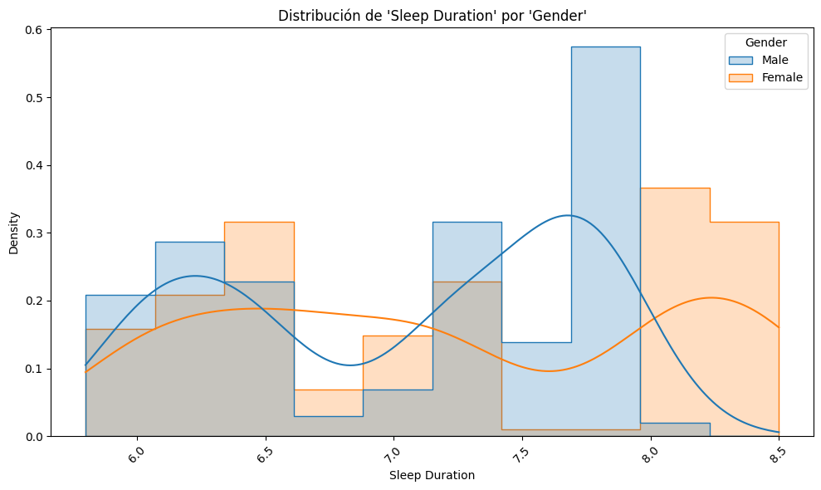
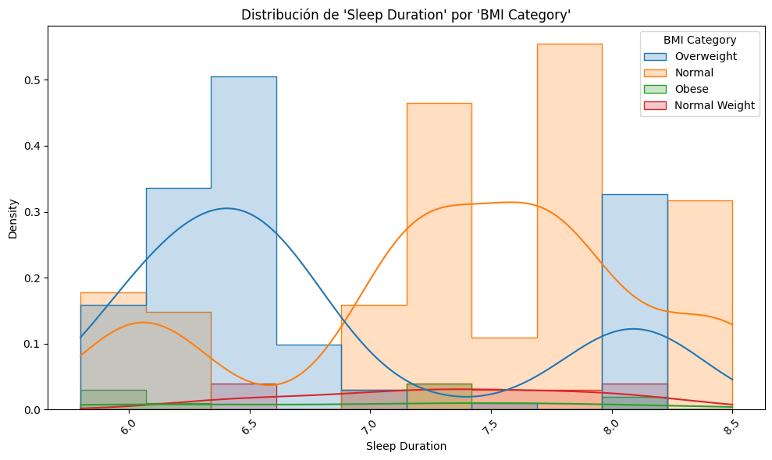
plot_features_cat_regression
plot_features_cat_regression(
data,
target_col="Sleep Duration",
columns=["Gender", "BMI Category"],
pvalue=0.05,
fill_na="Desconocido",
with_individual_plot=False
)

Slide 12
¡Gracias!

